Slide 1

Le discours rapporté

Slide 2
Le discours indirect
Passage du discours direct au discours indirect

Slide 3
Changements
Subordination avec la conjonction que qui doit être répétée devant chaque verbe
Changement de ponctuation
Changement de personne
Changement des temps
Changement des expressions de temps

Slide 4
Les verbes de déclaration
Le discours indirect est introduit par un verbe de déclaration, comme dire :
Affirmer, ajouter, annoncer, apprendre, assurer, avertir, avouer, certifier, confirmer, constater, crier, déclarer, s’écrier, entendre dire, faire remarquer, faire savoir, garantir, hurler, indiquer, informer, jurer, objecter, préciser, prévenir, promettre, raconter, reconnaître, remarquer, répéter, répliquer, répondre, souligner, soutenir…

Slide 5
Concordance des temps
Les verbes du discours direct sont à l’indicatif : ils ne changent pas quand le verbe introducteur est au futur ou au présent.
« Je n’ai pas aimé ce film. » → Il me dira qu’il n’a pas aimé ce film.
Les verbes du discours direct sont au subjonctif ou au conditionnel : ils ne changent pas non plus.
« Il faudrait relire le dossier. » → Ils m’ont dit qu’il faudrait relire le dossier

Slide 6
Quand le verbe de la principale est à un temps du passé, les verbes des subordonnées suivent les règles de la concordance des temps.
présent → imparfait
Il m’a dit : « Je suis allemand » → Il m’a dit qu’il était allemand
passé composé → plus-que-parfait
Amélie a dit : « J’ai rencontré un ami » → Amélie a dit qu’elle avait rencontré un ami.
futur proche → aller à l’imparfait + inf.
La gardienne pensait : « Je vais récupérer les clefs. » → La gardienne pensait qu’elle allait récupérer les clefs.
futur simple → conditionnel présent
Il m’a dit : « Je viendrai en mars » → Il m’a dit qu’il viendrait en mars
impératif → infinitif
Le médecin lui a conseillé : «Ne sortez pas.» → Le médecin lui a conseillé de ne pas sortir.

Slide 7
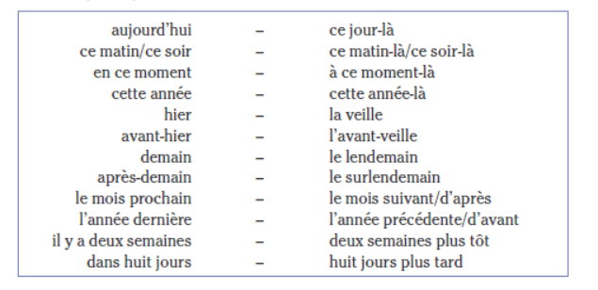
Changement des expressions de temps
Ex. : Jeudi. Nous sommes arrivés à Montréal hier matin. Aujourd’hui il neige. → Mes amis m’ont écrit jeudi qu’ils étaient arrivés à Monréal la veille et que ce jour-là il neigeait.

Slide 8
L’interrogation indirecte
L’interrogation totale : s’il s’agit d’une question à laquelle on répond oui ou non, l’interrogation indirecte sera introduite par si.
« Est-ce que la commande est arrivée ? » → Il veut savoir si la commande est arrivée.
L’interrogation partielle : Les mots interrogatifs où, quand, comment, combien, pourquoi sont maintenus, ainsi que les adjectifs et pronoms relatifs quel, lequel, etc.

Slide 9
Les pronoms interrogatifs qui, que, quoi
Qui (pour personne) maintenu
Elle m’a demandé : « Qui as-tu vu aujourd’hui ? » → Elle m’a demandé qui j’avais vu aujourd’hui.
Que/qu’est-ce qui (pour chose = sujet) → ce qui
« Que s’est-il passé ? » / « Qu’est-ce qui s’est passé ? » → Tout le monde voulait savoir ce qui s’était passé
Que/Qu’est-ce que (pour chose = complément d’objet direct) → ce que
« Que veux-tu pour ton anniversaire ? » / « Qu’est-ce que tu veux pour ton anniversaire ? » → Mon frère m’a demandé ce que je voulais pour mon anniversaire.
Préposition + quoi → maintenus
« A quoi penses-tu ? » → Il me demande tout le temps à quoi je pense.

Slide 10
Exercice
Antoine nous avait fait remarquer que nous allions être en retard au rendez-vous.
Sarah a affirmé qu'elle partirait trois jours après et qu'elle ne reviendrait plus.
David a dit qu'il lui enverrait un e-mail le surlendemain avant d'aller au bureau.
Baptiste a répondu qu'il était rentré des Etats-Unis depuis six mois.
Alexis leur a répondu que l'année suivante il partirait deux mois en Angleterre.
Sophie nous a rétorqué qu'elle nous avait écrit la semaine précédente pour nous l'annoncer.
Isabelle nous avait dit qu'elle allait s'acheter un nouvel ordinateur la semaine suivante/d'après.

Slide 11
Exercice
Transformez les phrases au discours indirect.
Elle lui a dit : « Téléphone-moi ce soir à 9 heures. »
Elle lui dit de lui téléphoner ce soir-là à 9 heures.
La prof de maths avait dit aux élèves : « Asseyez-vous ! »
La prof de maths avait dit aux élèves de s’asseoir.
Elles nous avaient dit : « Allez chercher Marion à l’aéroport ! »
Elles nous avaient dit d’aller chercher Marion à l’aéroport.
Elle leur avait conseillé : « Faites attention à vous demain matin. »
Elle leur avait conseillé de faire attention à eux le lendemain matin.
Tu lui as dit : « Accompagne-moi demain soir au théâtre. »
Tu lui as dit de t’accompagner au théâtre le lendemain soir.
Ils vous ont conseillé : « N’allez pas en Bretagne la semaine prochaine. »
Ils vous ont conseillé de ne pas aller en Bretagne la semaine suivante.

